Slide 1
সবাইকে
শুভেচ্ছা

Slide 2
শিক্ষক পরিচিতি
মোঃ শাহাব উদ্দিন
সহকারী শিক্ষক
পূর্ব ভেলুরপাড়া সঃপ্রাঃবিঃ
সোনাতলা, বগুড়া।
মোবাইল – ০১৭১০-৯০৫১৩৮
ই-মেইল – shahabuddin905138@gmail.com

Slide 3
পাঠ পরিচিতি
শ্রেণিঃ চতুর্থ
বিষয়ঃ বাংলাদেশ ও বিশ্ব পরিচয়
পাঠঃ দুর্যোগ মোকাবিলা
পাঠ্যাংশঃ
সময়ঃ ৪০ মিনিট
বন্যা

Slide 4
শিখনফলঃ
১০.১.১ বাংলাদেশে বিভিন্ন দুর্যোগ (বন্যা, ঘুর্ণিঝড়, জলোচ্ছ্বাস, আগুনলাগা) ও এসব
দুর্যোগের কারণ বলতে পারবে। [বন্যা]
১০.১.২ সামাজিক জীবনে এসব দুর্যোগের প্রভাব বর্ণনা করতে পারবে। [বন্যা]
১০.২ .১ প্রধান প্রধান দুর্যোগ মোকাবিলার প্রস্তুতি ও পরবর্তী করনীয় সম্পর্কে বলতে পারবে। [বন্যা]

Slide 5
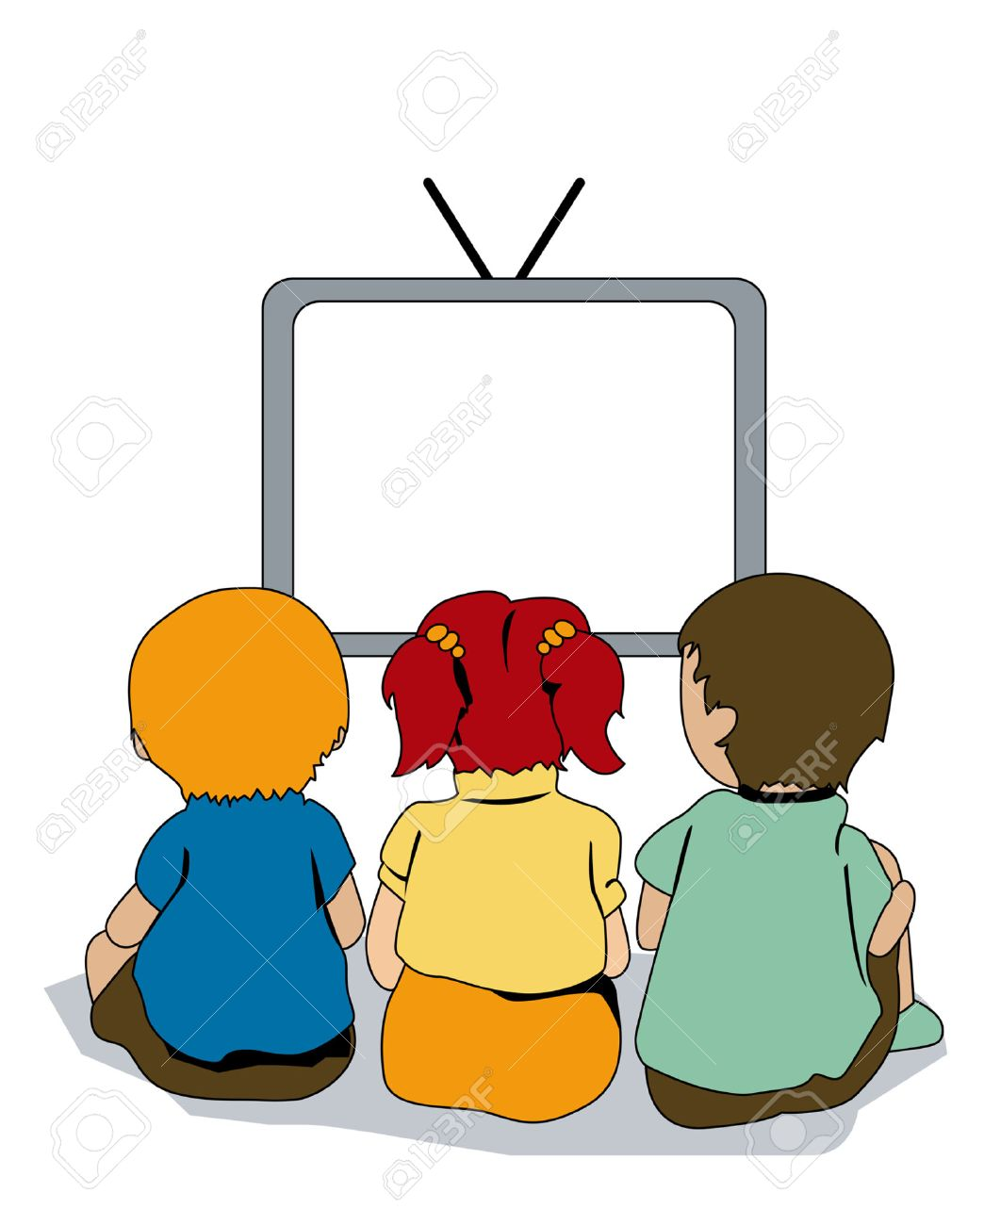
এসো ভিডিও দেখি

Slide 6
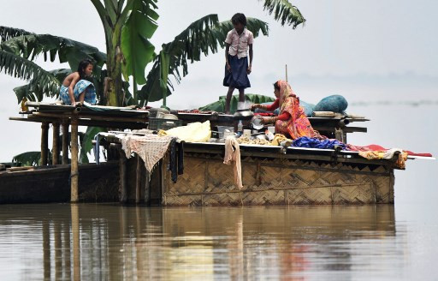
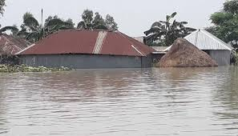
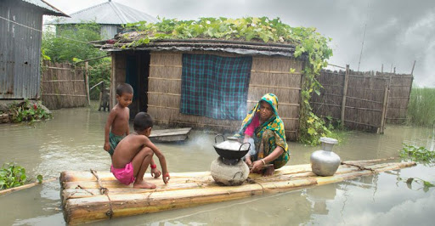
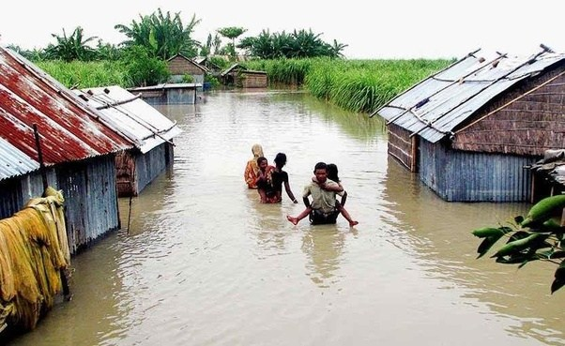
এসো ছবি দেখি
এসো ছবি দেখি
বন্যা
বন্যা
এগুলো কিসের ছবি?
এগুলো কিসের ছবি?

Slide 7
আজকের পাঠ
বন্যা

Slide 8
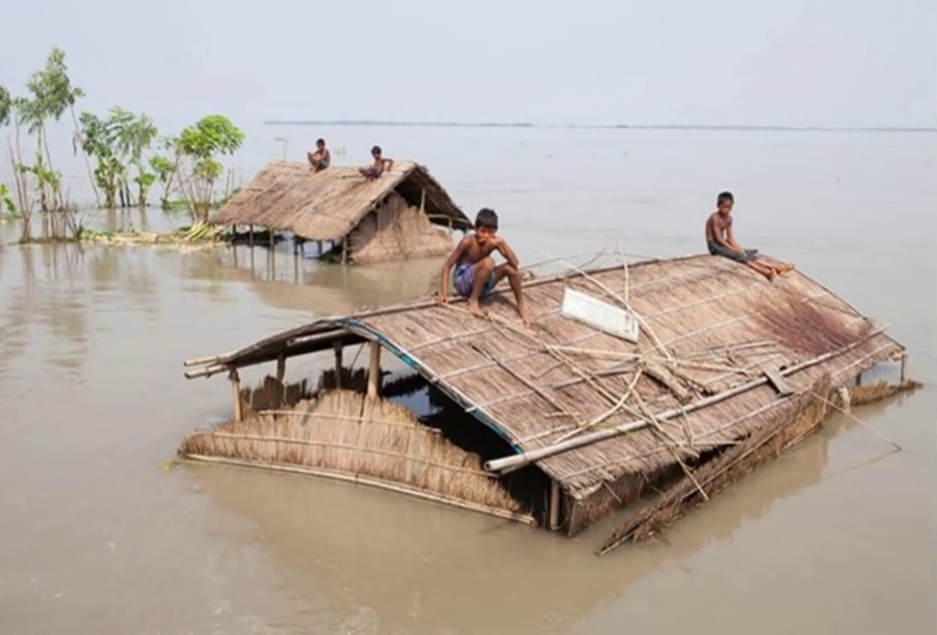
বন্যা
বন্যাঃ কোনো অঞ্চলে প্রবল বৃষ্টি বা উজানের পানি সমুদ্রে গিয়ে নামার আগেই নদ-নদী বা স্থলভাগ প্লাবিত করে ফেললে তাকে বন্যা বলে।

Slide 9
বন্যার প্রভাব
বন্যার ফলে মানুষের জীবন, ফসল, বাড়ি-ঘর এবং রাস্তাঘাটের অনেক ক্ষতি হয়। বন্যার কারণে বিশুদ্ধ পানি ও খ্যাদ্যের অভাবে নানা রোগ ছড়ায়।

Slide 10
বাংলাদেশে ৭টি ভয়াবহ বন্যার সাল
১৯৯1
১৯৯৮
২০০৮
২০১৭
২০১৯
১৯৮৮
১৯৮৭

Slide 11
৯৩ দিন
বন্যার স্থায়িত্ব
৬৭ দিন
৪০ দিন
৩৫ দিন
২৫ দিন
২০ দিন
১৯৮৮
১৯৯১
১৯৯৮
২০০৮
২০১৭
২০১৯

Slide 12
বন্যার কারণ
নদীর গতি পথে বাধা
নদীভরাট
উত্তরের বরফ গলা পানি
অতিরিক্ত বৃষ্টিপাত
নদীগর্ভে পলি সঞ্চয়

Slide 13
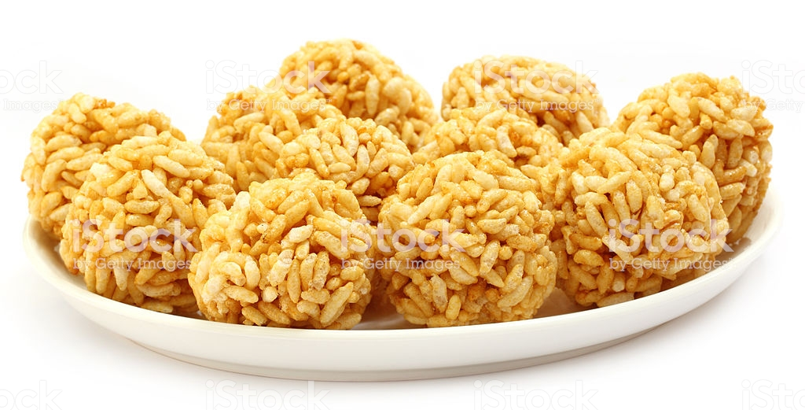
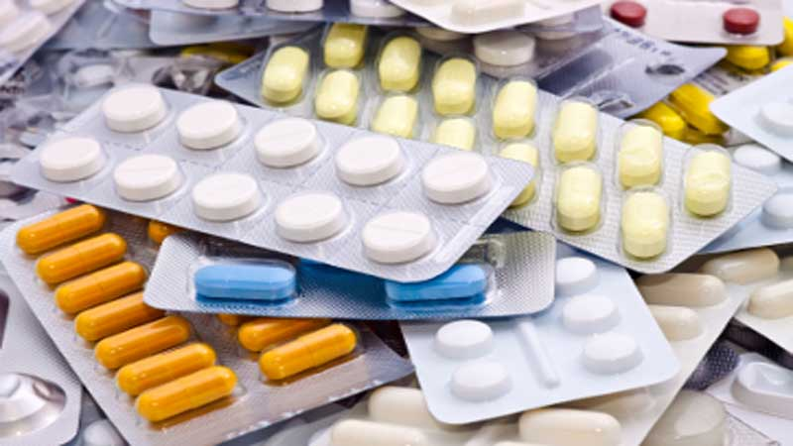
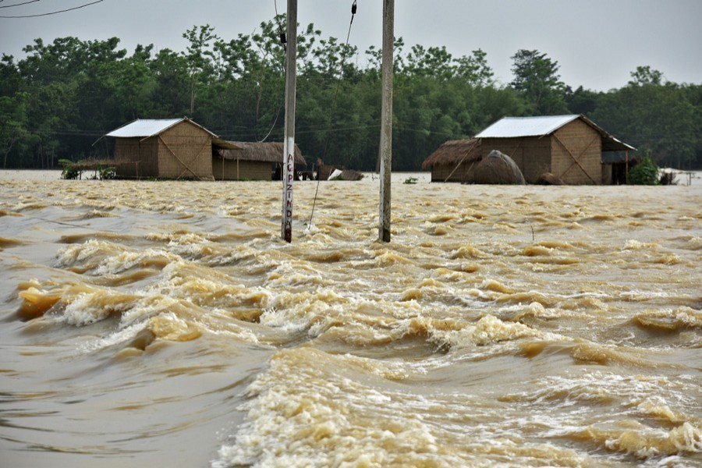
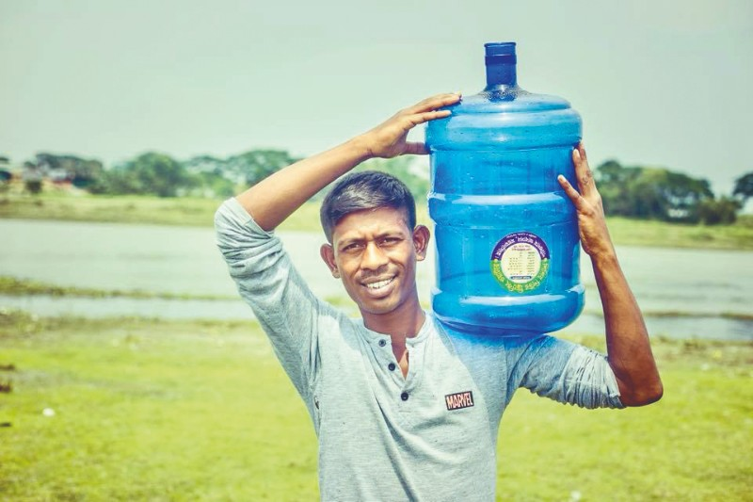
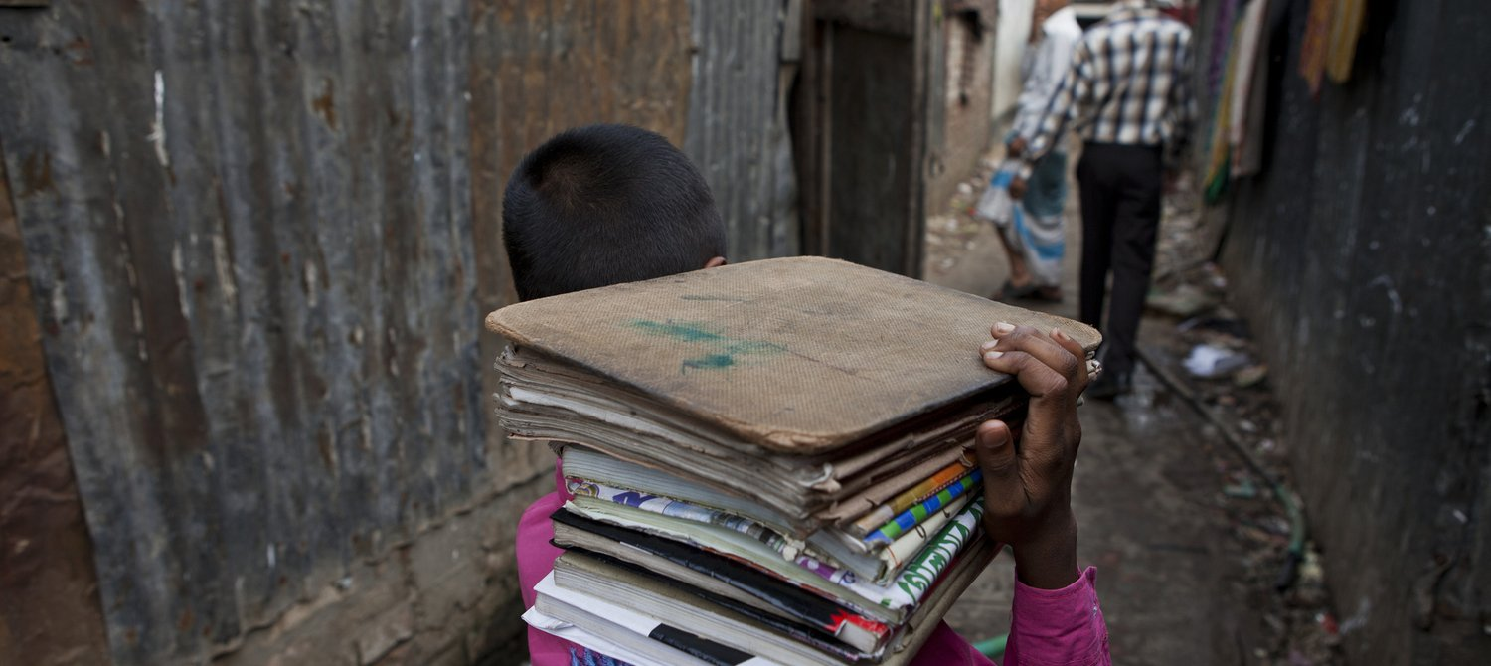
বন্যা মোকাবিলার প্রস্তুতি
আবহাওয়ার খবর শোনা
শুকনো খাবার জমিয়ে রাখা
ঔষধ জমিয়ে রাখা
পানির উচ্চতা চিহ্নিত করা
বিশুদ্ধ পানি জমিয়ে রাখা
বই খাতা ও গুরুতবপূর্ণ জিনিস গুছিয়ে রাখা

Slide 14
তোমার বাংলাদেশ ও বিশ্ব পরিচয় বইয়ের ৬০ পৃষ্ঠা খুলে নিরবে পড়

Slide 15
দলীয় কাজ
দল-আম
বন্যা মোকাবিলায় আরও কী কী ভাবে প্রস্তুতি নেওয়া যায় লেখ?
দল -জাম
বন্যার সময় কীভাবে লেখাপড়ার ক্ষতি হয় তা লেখ?
দল - কাঁঠাল
আরও কি কি কারণে বন্যা হতে পারে তা লেখ?

Slide 16
মূল্যায়ন
মিলকরণঃ
বাম
ডান
ক) বিশুদ্ধ পানির অভাবে
খ) অতিরিক্ত বৃষ্টিপাত
গ) বন্যার আগে শুকনা
ঘ) বন্যার পূর্ব প্রস্তুতি
ক) জমিয়ে রাখব
খ) নদী ভাঙন
গ) আবহাওয়ার খবর শোনা
ঘ) রোগ হয়
ঙ) বন্যার কারণ

Slide 17
বাড়ির কাজ
তোমার এলাকায় সংঘটিত কোনো বন্যা সম্পর্কে তোমার অভিজ্ঞতা লেখ?

Slide 18
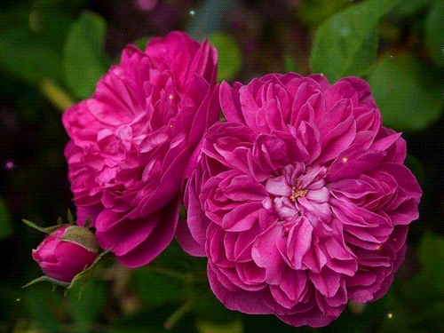
সবাইকে ধন্যবাদ

